Slide 2
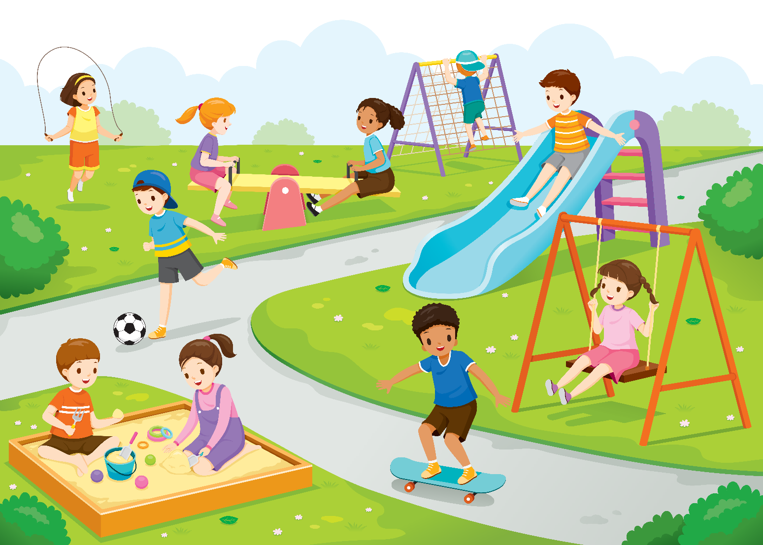
Playground სათამაშო მოედანი
Young Learners
დაწყებითი კლასები

Slide 4
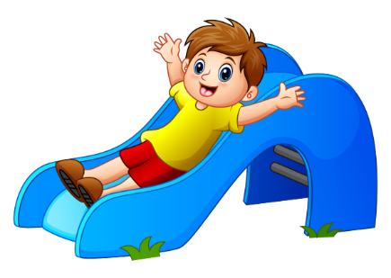
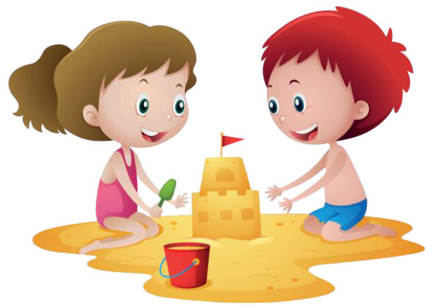
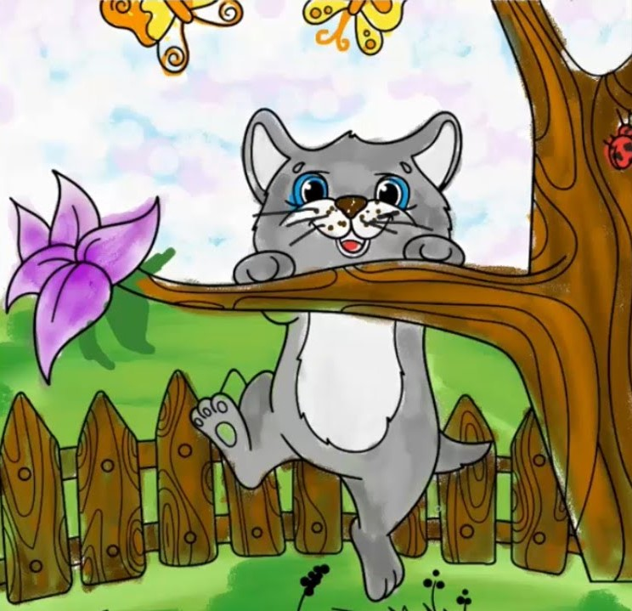
swinging საქანელაზე ქანაობა
sliding ჩამოსრიალება
laughing სიცილი
playing in the sand ქვიშაში თამაში
climbing აცოცება

Slide 5
1. I am running. 2. You are laughing. 3. He is sliding. 4. She is swinging. 5. It is climbing. 6. We are playing with the ball. 7. They are swimming.

Slide 6
+ verb + ing
is
be
am
are

Slide 7
I am You are She is He is It is We are They are

Slide 8
This cake These cakes That cake Those cakes

Slide 9
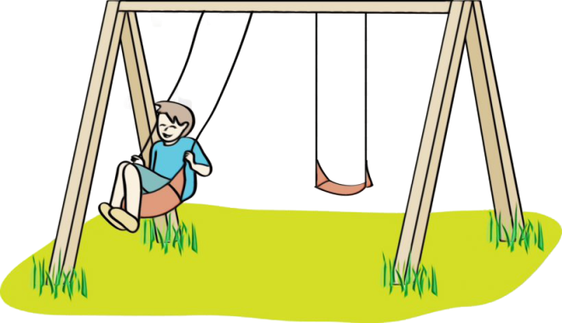
1 ________ is my bag. 2 ________ are books. 3 ________ are crayons. 4 ________ is a swing.
Complete the sentences using This/That or These/Those. შეავსეთ გამოტოვებული ადგილები. გამოიყენეთ This/That ან These/Those.

Slide 11
Homework N1
საშინაო დავალება N1
Look at the picture, read the sentences and label the boxes from A to F.
შეხედეთ სურათს, წაიკითხეთ წინადადებები და მონიშნეთ შესაბამისი ასოები (A-F) თითოეულ უჯრაში.
B
C
e.g. She is swinging. He is sliding. He is climbing. They are playing in the sand.
He is playing with a ball.
They are laughing.
A
E
D
E
F

Slide 12
Homework N2
საშინაო დავალება N2
Look around you and draw four pictures and label them using This/These for things that are close to you and That/Those for things that are far away from you. მიმოიხედეთ ირგვლივ და დახატეთ ოთხი სურათი. დაწერეთ This/These იმ ნივთებზე, რომლებიც თქვენთან ახლოსაა და That/Those ნივთებზე, რომელიც თქვენგან შორს არის. For example:

